Slide 1
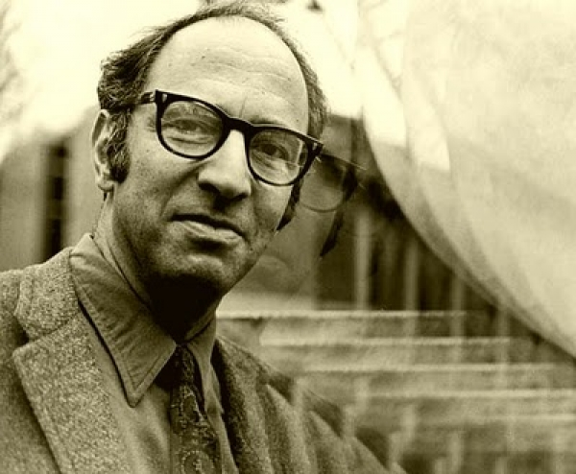
NİCEL VE NİTEL ARAŞTIRMA PARADİGMALARI

Slide 2
Paradigma
Paradigma: Araştırmacıya ve araştırma sürecine rehberlik eden inanç sistemi ya da dünya görüşü (Guba ve Lincoln,1994): Bu dünya görüşü bizim olaylara, hayata baktığımız penceremiz.
Paradigma=Çerçeve
Hangi soruların hangi araştırma yöntemleriyle çözülebileceğine yol gösterir.

Slide 3
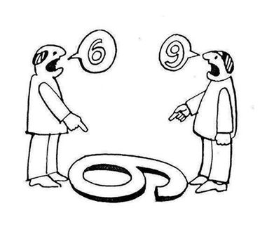
Bilimsel Araştırma Paradigmaları
Paradigma: Doğruluk ve gerçekliğin doğasına ilişkin varsayımları, araştırılabilecek nitelikteki soruları ortaya koyan ve bunların nasıl yapılacağına ilişkin bir bilim felsefesi ya da çerçevesidir (5).
5. Glesne C. (2013). Nitel Araştırma Giriş (3.Baskı). Anı Yayıncılık, Ankara

Slide 4
Bilimsel Araştırma Paradigmaları
Araştırma paradigmaları kavramı Thomas Kuhn’un 1962 yılında yayımlanan «Bilimsel Devrimlerin Yapısı» adlı kitabıyla hız kazandı (5).
5. Glesne C. (2013). Nitel Araştırma Giriş (3.Baskı). Anı Yayıncılık, Ankara
Notes:
Kuhn kuramsal olarak eğitim almış bir fizikçiydi ve felsefeye büyük ilgisi vardı. Kuhn ve arkadaşları veri ve gözlemlerin kuram, kuramın paradigma kaynaklı olduğuna, bu paradigmalarında tarihsel ve kültürel olarak yerleşmiş olduğuna dair bir argüman geliştirmişlerdir.

Slide 5
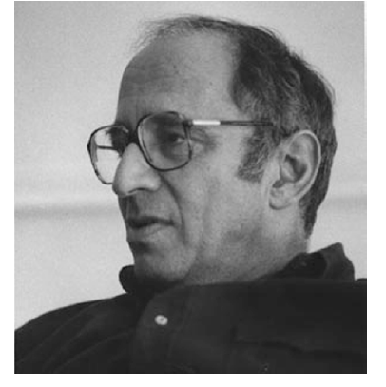
Thoman Kuhn
Kuhn bilimi anlamaya yönelik eserinde (Bilimsel Devrimlerin Yapısı), bilim adamlarının psikolojisiyle, bilim adamları topluluğunun sosyolojik özelliklerinin, bilimi anlamada çok önemli rol oynadığını vurgular. Yani bilimi anlamada bilimsel araştırma sürecine ideoloji, ahlak, inanç, gelenek, görenek gibi ögeleri de katar(6).
Felsefe 1. AOF Yayınları

Slide 6
Thoman Kuhn
Bilim Öncesi Dönem
Olağan bilim dönemi
Bunalımlar
Devrim
Notes:
Bilim öncesi dönem bir hazırlık dönemidir. Bu dönemde araştırmacılar hangi olay veya olguların açıklamaya ve incelemeye değer olduğu, hangi yöntemi kullanmaları gerektiği ve hangi gözlemlerin önemli olduğu konusunda görüş ayrılığı içindedirler. Yine araştırmacıların, kendisinden hareketle, çalışacakları, temel kabul edecekleri tek bir kuramsal öncüller grubu da yoktu. Sonra bilim insanlarından birisinin teorisi kendisini kabul ettirir. Kuhn işte bu yöntem yada teoriye paradigma adını verir.Bir başka değişle paradigma, bilimsel bir yaklaşımın doğayı ve toplumu algılama ve sorgulama biçimidir. Örneğin, Güneş merkezli Evren teorisi bir paradigmadır. Yine Newton fiziği, Einstein fiziği birer paradigmadır. Paradigmaya bağlı olarak çalışılan bu dönem Kuhn'un olağan bilim dediği dönemdir. Bu dönemde kuramlar etrafında toplanan bilim insanları; evren, toplum, insan, hastalık vb. problemleri çözerler.
Bilim ve teknoloji alanlarında yeni buluşlar ortaya koyarlar.
Kuhn'na göre olağan bilim döneminde, paradigma tarafından çözülemeyen bir takım problemler ortaya çıkar ve bilim bir bunalım dönemi içine girer. Bu dönemde bilimler, insanların ihtiyacı olan teknolojiyi karşılayacak düzeyde değildir. Evren hakkında doyurucu
yanıtlar verememektedir. Bilimsel açıklamalar ile gerçeklik arasındaki uyumsuzluk sürekli artmaktadır. Bu durumda bilim öncesi dönemindeki arayışlar başlar. Bu bunalım döneminde genç bir bilim insanı ortaya çıkar, yeni bir paradigma ortaya koyarak bilimsel devrimi başlatır.

Slide 7
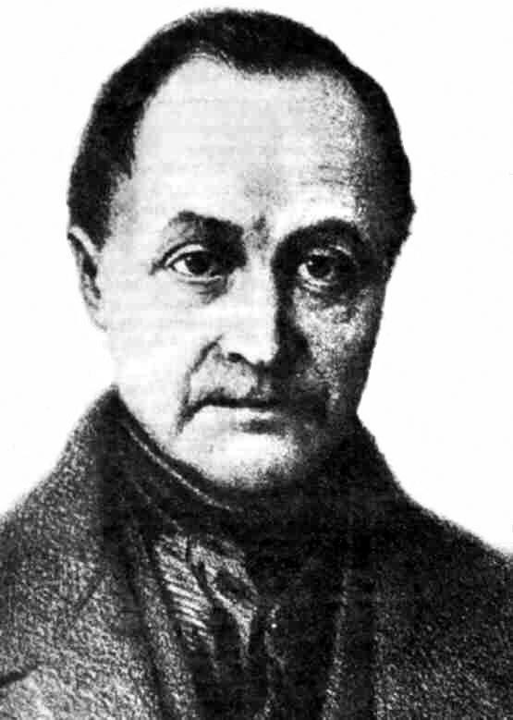
Pozitivist Paradigma
Pozitivizm ana iddiası metafiziğin hiçbir değeri olmadığı iddiasıdır. Comte’a göre insan zihni teolojik, metafizik ve pozitif diye adlandırdığı 3 evreden geçmiştir.
Notes:
1. Dönemde insan evren hakkında doğru bir anlayışa sahip olmadığı için tanrısal güçler, ikinci dönemde yine tam olarak gelişmediği ve yetişmediği için metafizik kuvvetler aramıi nihayet sonunda pozitif yani olguların arkasında gizli güçler aramayan, onları deney ve gözleme dayanan başka olaylarla açıklayan zihin yapısına sahip olmuştur.

Slide 8
Pozitivist Paradigma
Comte’a göre Pozitif bir doğa biliminin yanında, pozitif bir toplum biliminin, pozitif bir ahlakın hatta pozitif bir dinin yaratılması mümkündür ve gereklidir.
Gerçek bilim yalnızca pozitif olanla, yani bize duyu ve organlarımızla verilmiş olanla ilgilenmek zorundadır (3).
3. Arslan A. (2013). Felsefeye Giriş (2. Baskı). Adres Yayınları
Notes:
Comte Kant’ın ahlak metafiziği kurma teşebbüsünü reddedip, onun yerine bilim değerine sahip olan bir ahlak yaratılmasını savunmuştur.

Slide 9
Pozİtİvİst Paradİgma
Pozitivist görüş, ‘metodolojik birlik’ ilkesini kabul eder. Buna göre, tek bir bilim mantığı vardır ve bilim adını taşıyan her entelektüel etkinlik bu mantığa uymalıdır (7).
«Eğer siz pozitivist bir araştırmacıysanız, insanlara sunulan tek bir gerçekliğin var olduğunu ve bu gerçekliğin ölçülebildiğini ve belli ölçüde bir kesinliği olduğunu söyleyen ontolojik bir inanca sahipsiniz demektir»
7. Kuş, E. (2007). Sosyal Bilim Metodolojisinde Paradigma Dönüşümü ve Psikolojide Nitel Araştırma. Türk Psikoloji Yazıları,. 10 (20), 19-41
Notes:
Sözü edilen bu mantık, doğa bilimi mantığıdır ve sosyal bilimler de eğer bilim adını taşımak istiyorlarsa buna uymak
zorundadır (Keat ve Urry, 1994). Dolayısıyla, ‘bilim’in gelişmesindeki hakim yaklaşım olarak pozitivizm, sosyal bilimlerin tarihsel gelişiminde de hakimiyetini sürdürmüştür.

Slide 10
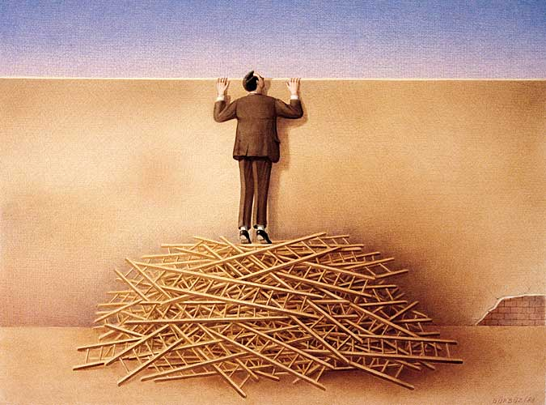
Post Pozitivist Paradigma
Post-pozitivist bilim anlayışı, pozitivizmin akla ve bilimin ayrıcalıklı özelliği olarak deneye verilen konumun eleştirisi üzerinde yükselir.
1930 ve 1940’larda ölçülebilir ve bilinen tek bir gerçekliğin olduğu ontolojisine dayanan mantıksal pozitivizm birçok eleştiri almıştır(5).
5. Glesne C. (2013). Nitel Araştırma Giriş (3.Baskı). Anı Yayıncılık, Ankara
Notes:
Post-pozitivist paradigma, pozitivist epistemolojiden tümüyle bir kopuşu temsil etmemekle birlikte,
düalistik bakış açısı ve nesnelcilik anlayışı biraz değişime uğramıştır. Kavramdaki bu değişiklikle birlikte post pozitivizm ya da mantıksal deneycilik denmiştir.

Slide 11
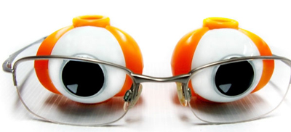
Eleştirel Kuram Paradigması
Eleştirel kuramda eleştiri terimi «insan özgürlüğünü, adaleti ve demokrasiyi sınırlayan inanç ve eylemleri belirleyip ortaya çıkarma» anlamına gelir (5).
Eleştirel kuram çalışmalarında temel düşünce ideolojilerin gerçekliği çarpıtmak için uğraştığıdır. Eleştirel araştırmacıların rolü bu çarpıtılmış ideolojilerin sürekliliğini sağlayan ilişkili yapıları, mekanizmaları ve süreçleri ortaya çıkarmak ve irdelemektir (5).
5. Glesne C. (2013). Nitel Araştırma Giriş (3.Baskı). Anı Yayıncılık, Ankara

Slide 12
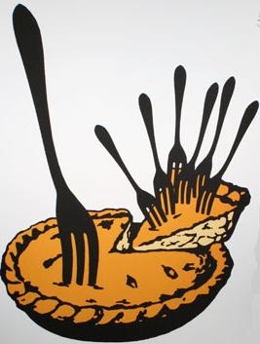
Eleştirel Kurama Dayanan Araştırmaların Özellikleri
Araştırmayı bir politik hareket olarak görürler.
Sıklıkla dile ya da neyin söylenip söylenemediğine, kimin otoritenin rızasıyla konuşup kimin dinlemek zorunda olduğuna ve söylenmeden herkesin uyduğu kurallara odaklanır.
Genellikle düşünce ile eylem, kuram ile uygulama arasındaki ilişkilerle ilgilenir.
5. Glesne C. (2013). Nitel Araştırma Giriş (3.Baskı). Anı Yayıncılık, Ankara
Notes:
1. Eleştirel kuram araştırmaları sıklıkla ezilen ve sömürülenlerin bakış açılarına, güç merkezli konulara ve güç kullanımındaki baskın ögelere odaklanırlar.

Slide 13
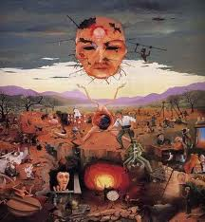
Post Modern/Post Kolonyal/Post Yapısal Paradigmalar
Post modern bakış açısına sahip araştırma paradigması genelde post modern, post yapısal, post kolonyal ve post fordist olarak adlandırılır.
Bu araştırmacılar modern batılı düşünceyi iç ve dış etmenlerini de içine alarak radikal bir biçimde eleştirirler.
Notes:
Postmodern terimi belirli bir tarihi dönem, ve sanayileşme ile birlikte gelen modernliğe bir süre ara vermek anlamına gelir. Modernliğin nedenlerini anlamak ve açıklamak için formal bir mantığın gerekli olduğu inancını içerir.
Postkolonyalizm kuramı dünya çapında Avrupa ve Amerika Birleşik Devletlerinin yanı sıra önceden sömürgeliştirilmiş devletlerde de ortaya çıkmıştır. Postkolonyalizm sömürgeciliğin mirası ve bu mirasın sahiplerinin nasıl ırk ve coğrafya üzerinden bütün nüfusu kontrol altına aldıkları ile ilgilenirler. Postyapısalcılık yazılı metinlerin düzen ve sistemleşmeye nasıl direndiği üzerinde durur.

Slide 14
Yorumlamacı Paradigma
Bugün mevcut birçok nitel araştırmaya dayanak olan bir diğer paradigma ise yorumlamacı yaklaşımdan beslenmektedir.
Yorumlamacı geleneğe yakın olan ontolojik inanç, gerçeğin sosyal ortamda oluştuğu, karmaşık olduğu ve sürekli değiştiği bir dünya görüşünü savunur.
Notes:
O halde birşeyi bilmenin önemi insanların bazı nesneleri olayları,davranışları, algıları gibi unsurları nasıl yorumladıkları ve nasıl anlamlandırdıklarıdır. Bu yapılandırılmış gerçeklerin yalnızca bireyin aklında değil aynı zamanda sosyal yapıların içinde de var olduğu kabul edilir.

Slide 15
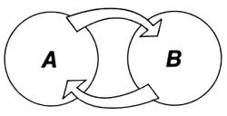
Yorumlamacı Paradigma
Sosyal bilimler 20. yüzyılın başlarında gelişmeye başladığında bu alanda çalışanlar kendilerini doğal olarak pozitivist paradigmanın içinde buldular.
Çalışmaların bu paradigmaya göre bilimsel sayılabilmesi için tıpkı kimyacı ve fizikçiler gibi çalıştılar.
Notes:
Oysa yeni paradigmada sosyal, insana ait hatta doğal ve fiziki olayları bağımlı ve bağımsız diye ayrıştırmak olası değildi. Çünkü herşey bir diğerinin içinde, herşey birbiri ile ilintiliydi.

Slide 16
Yorumlamacı Paradigma
Sosyal bilimciler bu düşünceden hareketle fen bilimlerinin kavramları ve yöntemleri yanında kendi doğasına özgü kavramlar ve araştırma yöntemleri bulmaya başlamaktadır (8).
«Bilginin örgütlenmesi ve sunulmasında tek, en doğru bir biçim yoktur»
8. Yıldırım, A., Şimşek, H. (2013). Sosyal Bilimlerde Nitel Araştırma Yöntemleri(9. Baskı). Ankara: Seçkin
Notes:
Gittikçe artan bir biçimde sosyal bilimciler nitel çalışmalara yönelmiş ve bu süreçte nesnellikten çok bakış açısını ön plana çıkarmışlardır. Sosyal bilimlerde araştırılan olay ve olgular kendi doğal ortamları içinde incelenmekte ve araştırmacı bu olay ve olguları ayrıntılı bir biçimde açıklamaya ve yorumlamaya çalışmaktadır.

Slide 17
Temel Nitelikler
Pozitivist Paradigma | Post Pozitivist/Yorumlamacı
1.Gerçeklik basittir. | 1. Gerçeklik karmaşıktır.
2. Hiyerarşi düzenin ilkesidir. | 2. Heterarşik düzendir (Herşey önceden kestirilemez)
3. Evren mekaniktir. | 3. Evren holografiktir (herşey birbiri ile ilintilidir)
4. Gelecek ve yön belirlidir. | 4. Gelecek ve yön belirsizdir.
5. Nedensellik İlişkisi | 5. İlişkiler doğrusal değildir ve karşılıklı nedensellik vardır.
6.Değişim nicel ve birikim şeklindedir. | 6. Değişim morfogenetiktir (çeşitlilik, karmaşıklık gösterir)
7. Nesnellik zorunluluktur. | 7. Gözlemci belirli bir bakış açısına sahip katılımcıdır.
Notes:
1.Evren etkileşimsiz, kendi içinde tekdüzei farklı ve kendine özgü sistemlerin bir toplamıdır. Bir şey parçaların toplamıdır/ Değişkenlik, çeşitlilik ve karşılıklı etkileşim bütün sistem ve olguların doğal özelliğidir. Her sistem kendine özgü özellikler geliştirir.2. Sistemler en basitten en karmaşığa kadar hiyerarşik bir sırada sınıflandırılabilir/ Sistemler hiyerarşik ve piramitsel değil, aksine önceden kestirilemez karşılıklı sınırlılık, etkileşim ve hareketlerle belirlenen heterarşik düzenlerdir.
3. Evren saat gibi çalışan mekanik bir obje ya da bir makinedir. Enerjisi bitinceye kadar belli bir düzende devinimini sürdürür./ Evren bileşenlerinin ayrıştırılıp tekrar tersi bir süreçle yerlerine yerleştirildiği şeklinde mekanik bir biçimde anlaşılamaz. Herşey birbiri ile ilintilidir, her parça bütünün bilgisini taşır.
4. Eğer evren saat ya da makine gibi çalışan bir olgu ise evrenin geleceği önceden kestirilebilir./Olasılıklar blinebilir ancak kesin sonuçlar kestirilemez. Geleceğin belirsizliği doğanın koşuludur.
5. Newtoncu evrende parçalar arasında nedensellik ilişkisini biliyorsak bu ilişkilerin sonuçlarını da açıklamak mümkündür./A b’ye neden olmak yerine belki a ve b karşılıklı etkileşerek birlikte evrimleşir ve değişirler.
6. Sistemler birikim yoluyla gelişirler, yani değişim sisteme yeni bir parça ya da boyut ekler. Nitel veya sıçramalı değişim çok seyrektir/ Düzen düzensizlikten doğabilir. Sistemler nicel değişimlerden çok nitel değişimi yansıtacak şekilde çeşitlilik, açıklılık, karmaşıklık, karşılıklı nedensellik ve belirsizlik gösterir.
7. Bilme akıl yoluyla anlama ile olasıdır ve bu süreçte gözlemci ve gözlenen kesin sınırlarla birbirinden ayrılmıştır./ Gözlemci gözlenenden soyutlanmış ve uzak değildir. Nesnellik diye bir şey yoktur, fakat bakış açısı vardır.

Slide 18
Araştırmada Pozitivist Ve Yorumlamacı Yaklaşımın Eğilimleri
Pozitivist Yaklaşım | Yorumlayıcı Yaklaşım
Varsayımlar -Sosyal olgular nesnel bir gerçekliğe sahiptir. - Değişkenler tanımlanabilir ve ilişkiler ölçülebilir | Varsayımlar Gerçeklik sosyal olarak oluşturulur. Değişkenler karmaşık, bağlantılı ve zor ölçülebilir
Araştırma Amaçları Genellenebilirlik Nedensel açıklamalar Tahmin | Araştırma Amaçları Bağlamlaştırma Anlama Yorum

Slide 19
Araştırmada Pozitivist ve Yorumlamacı Yaklaşımın Eğilimleri
Araştırma Yaklaşımı Varsayım ve kuram ile başlar Formal ölçme araçları kullanılır Deneysel Tümdengelim Bileşen analizi Normu arar/araştırır Veriler sayısal göstergelere indirgenir Rapor kısa ve öz yazılır | Araştırma Yaklaşımı - Varsayım ve kuram ile sonuçlanabilirlik Araştırmacı araçtır Doğal Tümevarım Örüntüler araştırılır Çoğulculuk ve karmaşıklık aranır Sayısallaştırma çok azdır Rapor ayrıntılı yazılır
Araştırmacının rolü Tarafsız Nesnel betimleme | Araştırmacının rolü Bireysel ilgi Empatik anlama

Slide 20
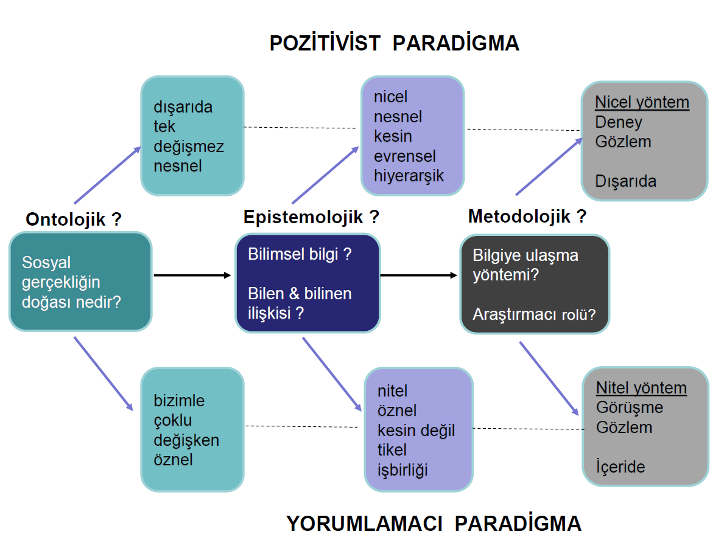
PARADİGMA FARKI

Slide 21
Bilgisini edinmek istediğimiz gerçekliğin nasıl bir şey olduğunu (ontolojik) bilmeliyiz ki, bu gerçekliğin bilgisine hangi tür bilgi (epistemoloji) ile nasıl ulaşabileceğimizi (metodoloji) bilelim.

